Slide 1
Git
Semana 1 - Aula 1

Slide 2
Sumário

Slide 3
O que vamos ver hoje?
Vamos aprender como utilizar o git para facilitar o gerenciamento dos nossos códigos
git vs. github
Tudo isso através de poemas

Slide 4
Motivação

Slide 5
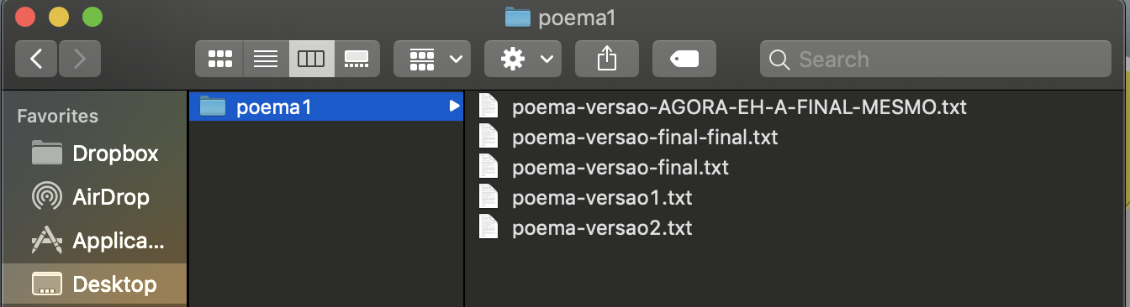
Trabalhos e mais trabalhos 📚
Todos nós já tivemos que fazer diversos trabalhos de escola
Antes do surgimento de plataformas Cloud (como Google Drive), tínhamos o costume de fazer assim

Slide 6
Trabalhos e mais trabalhos 📚
Como fazíamos projetos em grupo?
Mandando os arquivos separados em um e-mail
Tomando cuidado para não escrever onde seu colega está escrevendo
E, depois de tudo isso, alguém sozinho pegava o trabalho e formatava do jeito que tinha que ser

Slide 7
Trabalhos e mais trabalhos 📚
Por que guardamos versões dos nossos trabalhos?
Não perder ideias antigas
Poder voltar atrás em alguma decisão
Acompanhar a evolução do que estamos fazendo
O git é uma ferramenta que permite fazermos o gerenciamento de versão de nossos projetos (de programação ou não)

Slide 8
Trabalhos e mais trabalhos 📚
O git também facilita o trabalho colaborativo
É muito fácil manter o track (rastreamento) de arquivos que são alterados por duas pessoas ao mesmo tempo

Slide 9
Um pouco de história

Slide 10
Um pouco de história 📺
Este problema de versionamento é algo que já preocupava a comunidade científica (em especial, desenvolvedora(e)s) há bastante tempo
Um dos primeiros sistemas a surgir foi o bitkeeper
Mas o bitkeeper não era bom, e isso ficou evidente quando um dev começou a fazer um dos projetos open-source mais famosos da história...

Slide 11
Um pouco de história 📺
Em 1991, Linus Torvalds começou a elaborar o sistema operacional Linux
A princípio, ele só queria testar seus conhecimentos de programação e criar o seu próprio sistema operacional
Segundo Linus, seria "algo simples"

Slide 12

Um pouco de história 📺
Estou fazendo um sistema operacional (livre - apenas como um hobby, não será algo grande e profissional como o GNU) [...]
Mensagem enviada por Linus para divulgar seu projeto

Slide 13
Um pouco de história 📺
O resultado é que o Linux se tornou o SO mais utilizado por desenvolvedora(e)s no mundo;
Com o tempo, o projeto foi crescendo e se tornando cada vez mais importante;
Por ser um projeto open-source, qualquer pessoa poderia contribuir
escrevendo código
sugerindo funcionalidades e melhorias

Slide 14
Um pouco de história 📺
O bitkeeper começou a não ser mais o suficiente:
Era bastante lento
Virou pago
Com isso, Linus e sua equipe decidiram criar o próprio version control software (VCS - software de controle de versão)
Surge daí o "git", o software de controle de versão que nenhum(a) dev imagina viver sem...

Slide 15
Git vs. GitHub

Slide 16
Git vs. GitHub ☁️
O git é a ferramenta que facilita o gerenciamento e colaboratividade dos projetos
O Github é um serviço cloud que permite armazenar os projetos

Slide 17
Github ☁️
O projeto que está na nossa máquina chamados de repo(sitório) do git local
O projeto que está no github, chamados de repo(sitório) do git remoto

Slide 18
Pausa para relaxar 😴
PONTOS IMPORTANTES:
O git surgiu como uma ferramenta que propõe facilitar o versionamento e a colaboração em qualquer tipo de projeto
Github é a plataforma que guarda os repositórios na nuvem
5 min

Slide 19
Comandos I
Começando o repositório

Slide 20
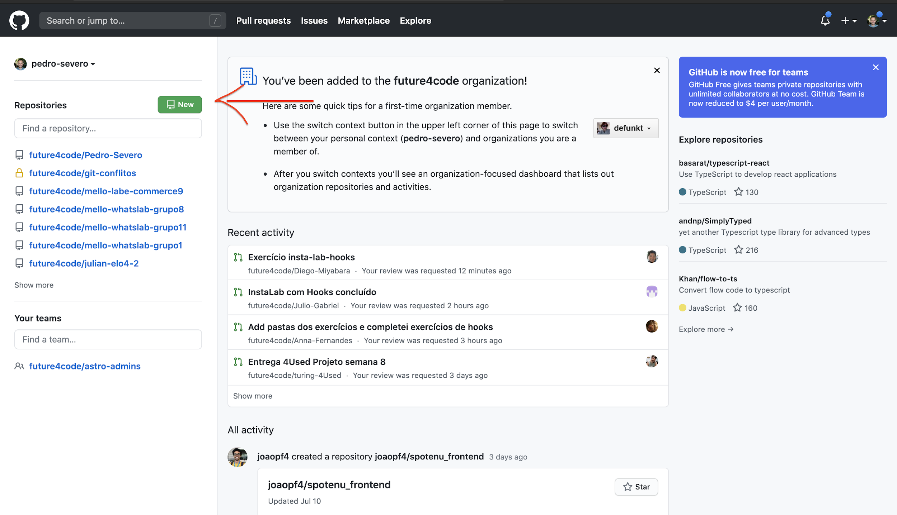
Começando o repositório 🎁
Vamos começar criando um repositório no nosso GitHub

Slide 21
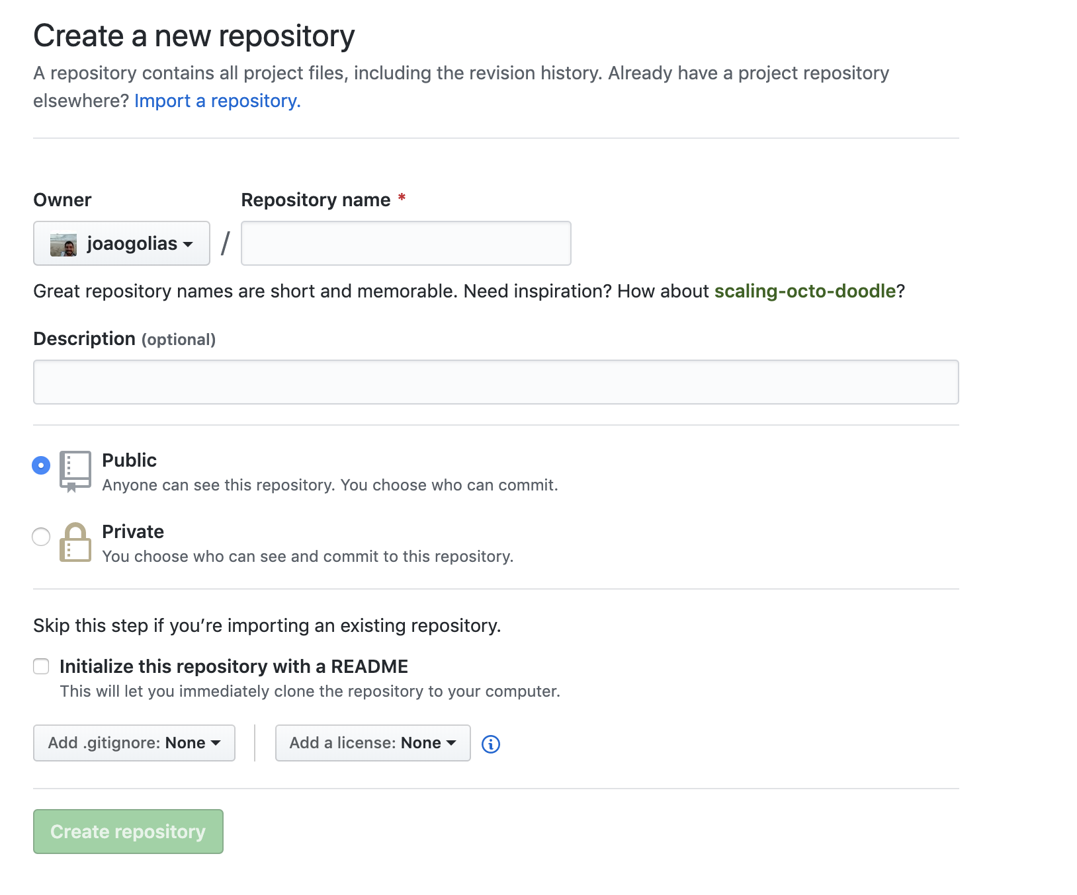
Começando o repositório 🎁
Vamos começar criando um repositório no nosso GitHub

Slide 22
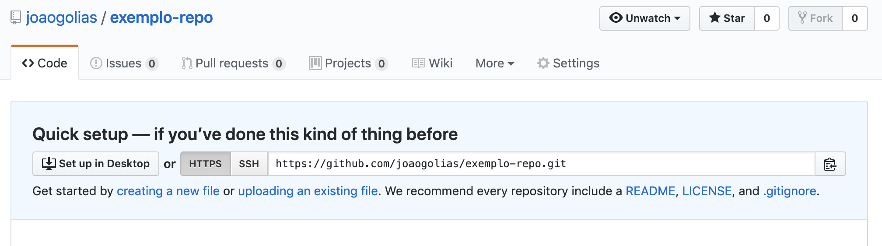
Começando o repositório 🎁
git clone link-do-repo
É o comando que clona as informações do repositório remoto em uma pasta (repositório) na nossa máquina

Slide 23
Comandos II
Salvando localmente

Slide 24
Salvando localmente 🧩
git status
Indica o status do repositório
Arquivos/pastas criados
Arquivos/pastas modificados
Arquivos/pastas removidos
Notes:
tentar dar git status fora do repositório clonado. Mostrar o comando ls -la, mostrar a pasta .git seu melhor amigo é o git status
importante pra garantir que você esta agindo do jeito que realmente quer
ele não altera nada

Slide 25
Salvando localmente 🧩
git add nome-do-arquivo
Envia os arquivos modificados, removidos e criados para a Staging Area (que é local)
Também podemos utilizar a opção git add --all para adicionar todos os arquivos;
Ou a opção git add . para adicionar todos os arquivos da pasta onde você se encontra;

Slide 26
Salvando localmente 🧩
git add .
Diretório de trabalho
(Pasta)
Staging Area
Repositório
"Local" no seu computador
"Remoto" no Github
Notes:
Staging Area é uma camada a mais de salvar. O que estou colocando ali provavelmente vai virar uma versão

Slide 27
Salvando localmente 🧩
git commit -m "mensagem"
Demarca uma versão do seu projeto com os arquivos que estiverem na Staging Area
A mensagem deve explicar as modificações, criações e deleções feitas
Notes:
a mensagem deve ser padrão e bem descritiva
escreva como se estiver escrevendo para outra pessoa
é cobrado em processos seletivos

Slide 28
Salvando localmente 🧩
git commit -m "mensagem"
Importante:
Não esquecer do -m
Caso esqueça, você vai entrar em uma parte do terminal, que, para sair, você deve digitar: esc esc -q
Não esquecer das aspas (")

Slide 29
Salvando localmente 🧩
git commit -m "mensagem"
REPETINDO PQ É MTO IMPORTANTE:
Não esquecer do -m

Slide 30
Salvando localmente 🧩
git log
Permite verificar o histórico de commits do projeto
git log -- graph
Mostra de forma mais descritiva e visual o que está acontecendo.

Slide 31
Comandos III
Dividindo o trabalho

Slide 32
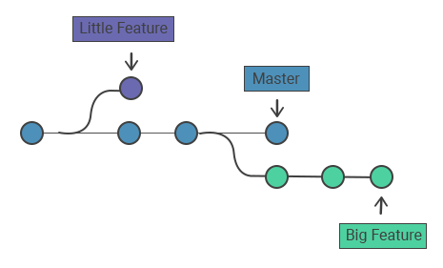
Dividindo o trabalho 🗃
git branch
Branch (ramo/galho) é uma ramificação do projeto principal
Notes:
Um commit é representado por uma bolinha. Um conjunto de commits é chamado de árvore do git.
a branch faz uma copia da master NAQUELE MOMENTO ATUAL
atualizou a branch não atualiza a master automaticaemtne
atualizar a master não modifica a branch atual
o git é uma ferramente com muitos detalhes e é bom que cada um compartilhe sua duvida pra gente se ajudar

Slide 33
Dividindo o trabalho 🗃
git branch
Este comando em si mostra a lista de branches que estão no seu repositório local
A branch padrão se chama master e, a princípio, apenas ela vai existir no seu repositório
Notes:
Um commit é representado por uma bolinha. Um conjunto de commits é chamado de árvore do git.

Slide 34
Dividindo o trabalho 🗃
git branch nome-da-branch
Permite criar uma nova branch, com o nome que você escolheu
Notes:
Um commit é representado por uma bolinha. Um conjunto de commits é chamado de árvore do git.

Slide 35
Dividindo o trabalho 🗃
git checkout nome-da-branch
Permite acessar uma branch que já foi criada (localmente ou no remoto)
Notes:
Um commit é representado por uma bolinha. Um conjunto de commits é chamado de árvore do git.

Slide 36
Dividindo o trabalho 🗃
git checkout -b nome-da-branch
É uma junção dos comandos anteriores
Ele cria uma nova branch e já acessa diretamente
Notes:
Um commit é representado por uma bolinha. Um conjunto de commits é chamado de árvore do git.

Slide 37
Pausa para relaxar 😴
PONTOS IMPORTANTES:
git clone
git status
git add nome-do-arquivo
git commit -m "mensagem"
git log
git branch
git branch nome-da-branch
git checkout
git checkout -b nome-da-branch
5 min

Slide 38
Comandos IV
Salvando no remoto

Slide 39
Salvando no remoto 🌧
git push origin nome-da-branch
Envia as suas alterações feitas para a branch no repositório remoto
Ele só envia as alterações que foram commitadas
Notes:
se você estiver dentro da branch, é só dar um push

Slide 40
Salvando no remoto 🌧
git pull origin nome-da-branch
Atualiza a branch em questão no seu repositório local com as alterações commitadas na branch remota
Se você já estiver acessando a branch que deseja atualizar, o comando pode ser reduzido a git pull
Notes:
se você estiver dentro da branch, é só dar um push
as branchs podem estar atualizadas ou desatualizadas => o pull atualiza a branch, o push atualiza

Slide 41
PR

Slide 42
PR 🥺
Pull Requests
Depois de fazer todas as alterações na sua branch, você deve querer que elas sejam mescladas com a branch principal (a master)
A esta mesclagem, damos o nome de merge
Notes:
se você estiver dentro da branch, é só dar um push

Slide 43
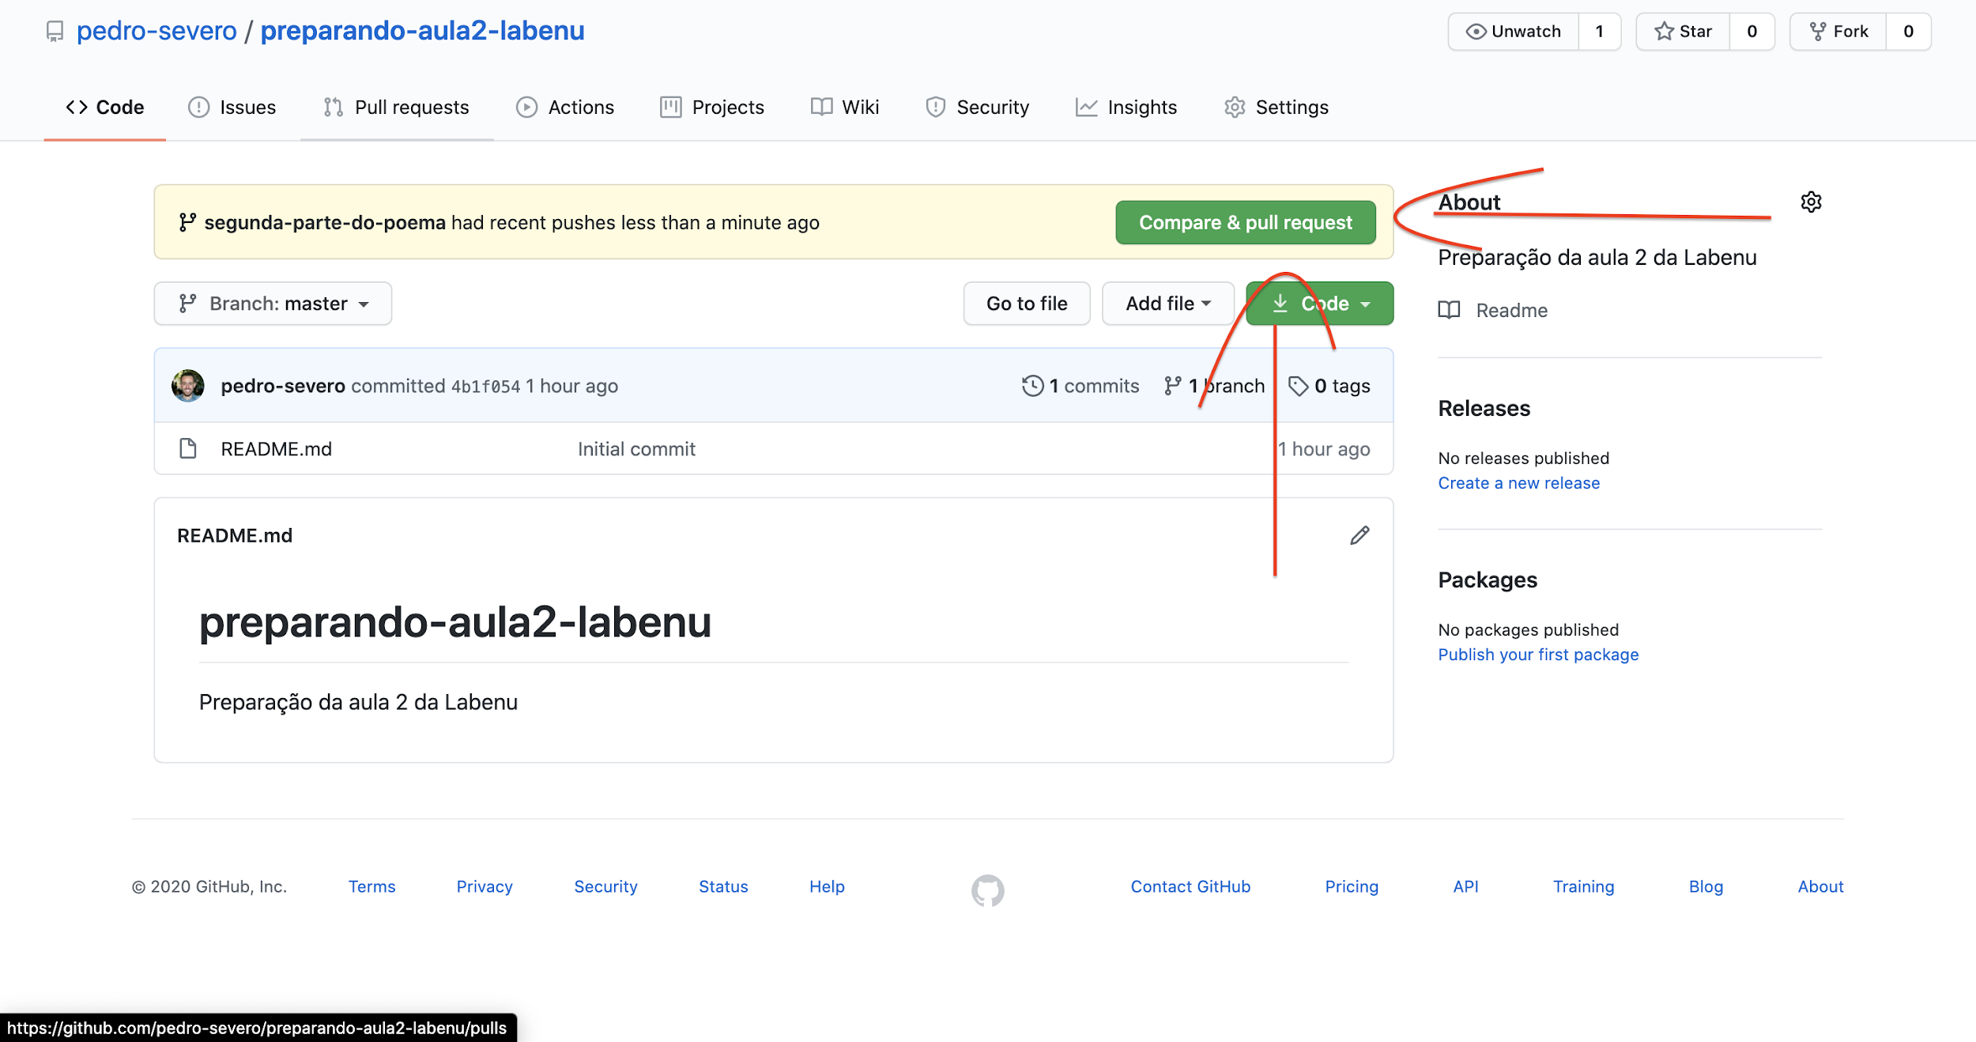
PR 🥺
Pull Requests
Para fazer um merge no GitHub, nós devemos criar um Pull Request (ou PR) antes
Notes:
se você estiver dentro da branch, é só dar um push

Slide 44
PR 🥺
Pull Requests
Quando trabalhamos em equipe, os membros dela avaliam os nossos PRs
Pedindo correções no código
Sugerindo alterações
Após o processo de Code Review (CR); e o seu código estiver aprovado, ele pode ser mergeado na master
Notes:
se você estiver dentro da branch, é só dar um push

Slide 45
Resumo 📓
O git é uma ferramenta que ajuda muito o dia a dia de desenvolvedora(e)s, porque:
Permite gerenciar facilmente várias versões do código
Facilita o trabalho colaborativo em equipes
GitHub é um sistema cloud que permite que guardemos os nossos repositórios remotos

Slide 46
Resumo 📓
Staging area:
Diretório de trabalho
(Pasta)
Staging Area
Repositório
"Local" no seu computador
"Remoto" no Github

Slide 47
Resumo 📓
Comandos básicos
Começando o repositório
git clone link-do-repo
Salvando localmente
git status
git add nome-do-arquivo
git commit -m "mensagem"
git log

Slide 48
Resumo 📓
Sempre queremos que as alterações de uma branch nossa sejam mescladas com as informações que já estão na master (merge)
Para isso , devemos criar um PR
Solicitando aos nossos colegas de trabalho que avaliem o nosso código, dando sugestões de melhoria

Slide 49
Resumo 📓
Importante: comandos de git não são o mesmo que comandos do terminal! Ex: git mkdir
Importante 2: branch não é pasta!

Slide 50
Repositório
Remoto
git clone (1a vez)
ou
git pull
git push
Diretório de trabalho
Staging Area
git add
e
git commit

Slide 51
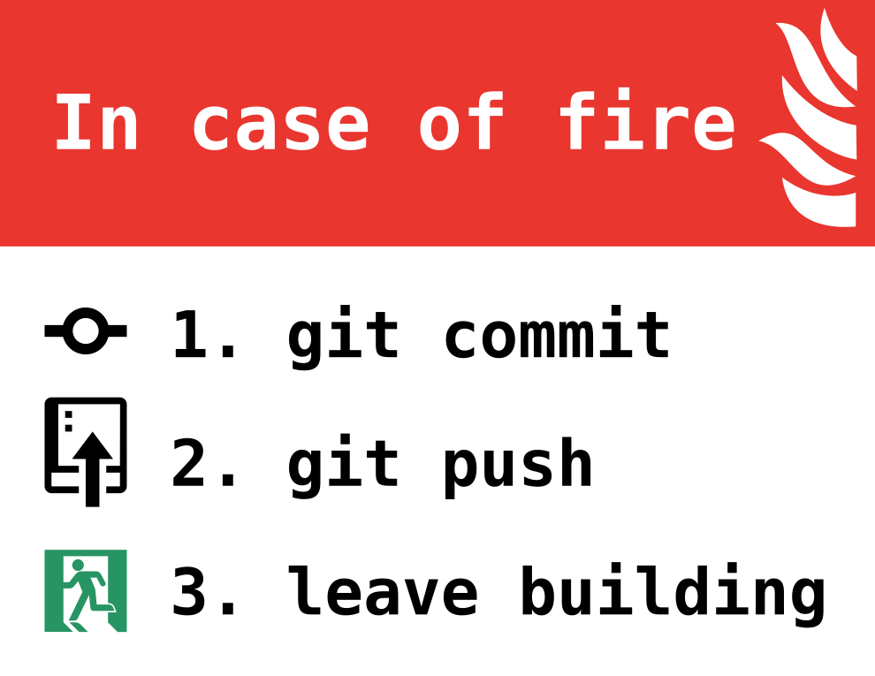

Slide 52
Dúvidas?

